Slide 1
Đề tài: LẬP TRÌNH game Inosuke
Sinh viên: Nguyễn Ngọc Hiếu
Nguyễn đình đức
Hoàng minh chiến
Chu thanh quyết
Lớp: K55KMT.01
GVHD: Th.S Đỗ duy cốp

Slide 2
Đề tài: LẬP TRÌNH game Inosuke
Chương | Nội dung
1 | Giới thiệu chung
2 | Cơ sở lý thuyết
3 | Phân tích thiết kế hệ thống
4 | Lập trình và kiểm thử

Slide 3
1. giới thiệu chung
a, cốt chuyện
Nội dung game là hành trình của Inoisuke giải của công chúa, trong quá trình giải cứu của mình, Inoisuke đã gặp và tiêu diệt rất nhiều quái vật để tìm đường đến giải cứu công chúa.

Slide 4
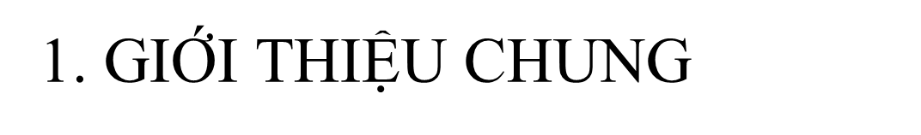
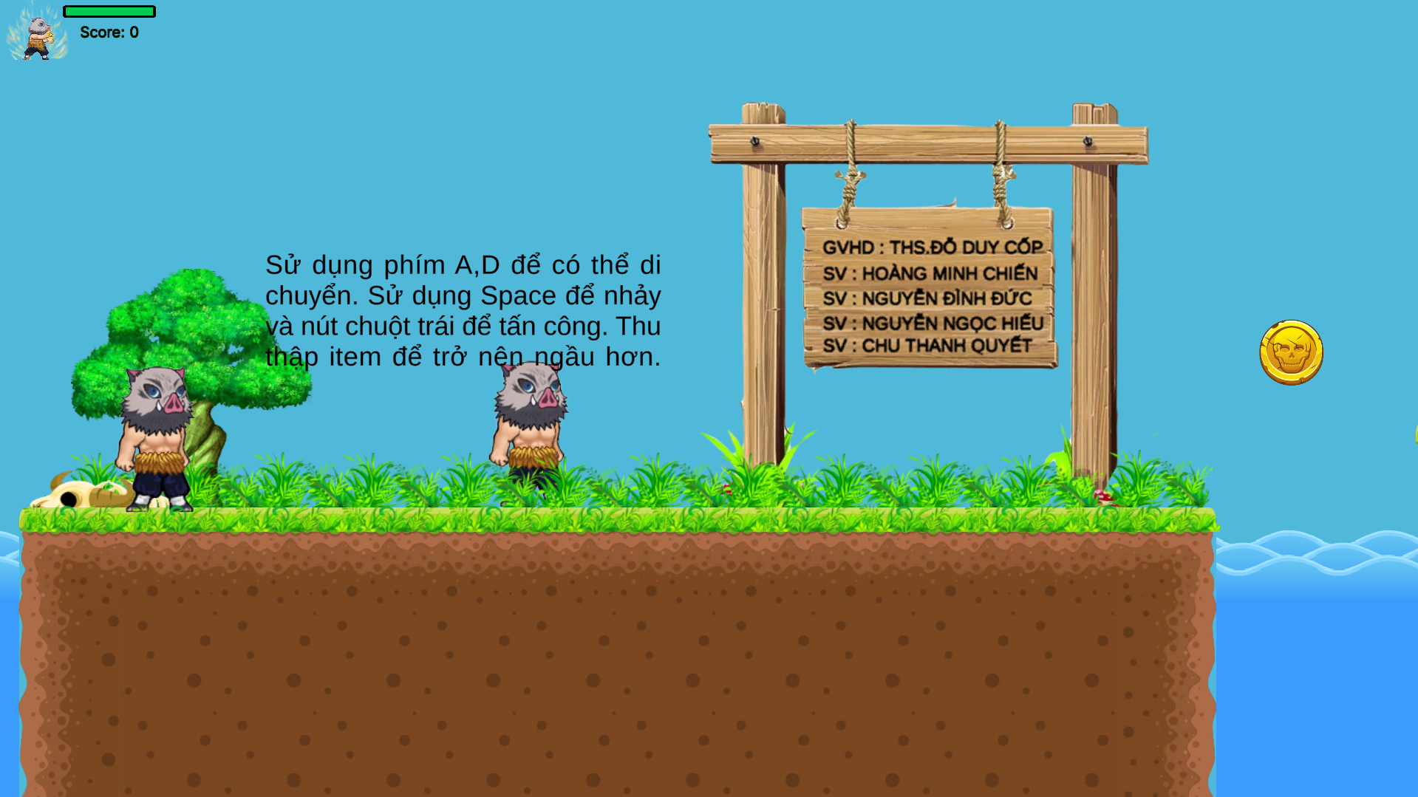
b, Đồ họa game
Đồ họa giao diện game được thiết kế với những phông màu cơ bản, tạo cho người chơi cảm giác thoải mát, tránh những chi tiết xen vào gây khó chịu cho người chơi.

Slide 5

2. Cơ sở lý thuyết
Tổng quan về Engine Unity
Một Game Engine (hay công cụ tạo Game / động cơ Game) là một phần mềm được viết cho mục đích thiết kế và phát triển video Game.

Slide 6
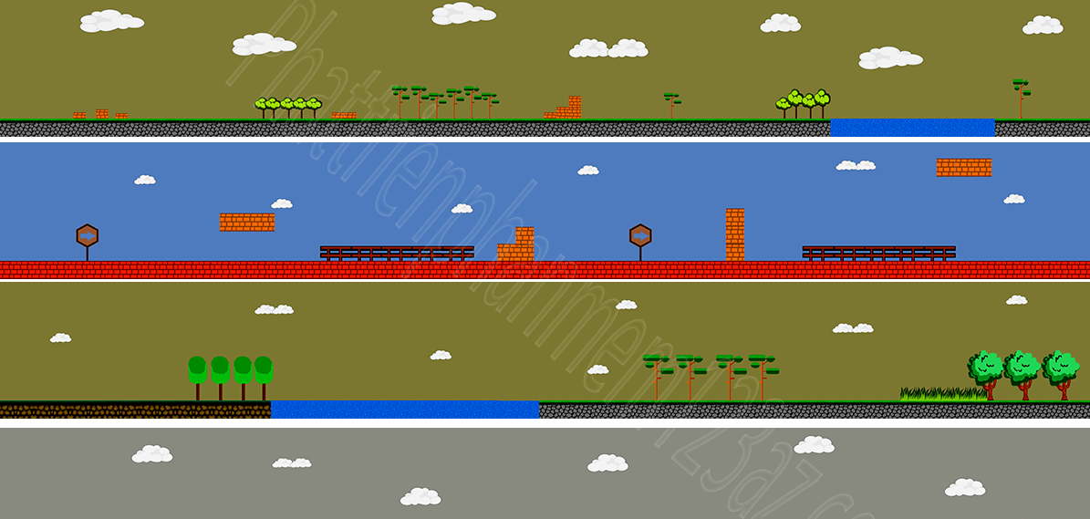
2. Cơ sở lý thuyết
Game 2D
- Game 2D (2D game) là một loại trò chơi được thiết kế và hiển thị trên một mặt phẳng hai chiều
- Trong game 2D, người chơi thường chỉ có thể di chuyển và tương tác với các đối tượng trong mặt phẳng ngang và dọc, thường là bên trái và bên phải hoặc trên và dưới màn hình.

Slide 7
3. Phân tích thiết kết hệ thống
Các chức năng của hệ thống
STT | Tên chức năng | Mô tả
1 | Bắt đầu và thoát game | Khi vào game sẽ có các tùy chọn như chơi game, cài đặt và thoát game
2 | Điều khiển nhân vật | Di chuyển nhân vật theo các hướng trong môi trường 2D như trái, phải, nhảy, sử dụng kỹ năng.
3 | Tương tác với các đối tượng | Có thể tương tác với các đối tượng như chuyển màn, hồi máu, nhặt xu…
4 | Tấn công | Tấn công gây sát thương lên quái vật, phá hủy các đồ vật như thùng gỗ, tường…

Slide 8
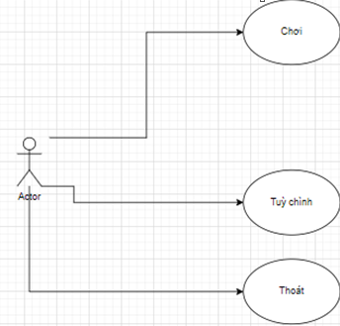
3. Phân tích thiết kết hệ thống
Biểu đồ use case

Slide 9
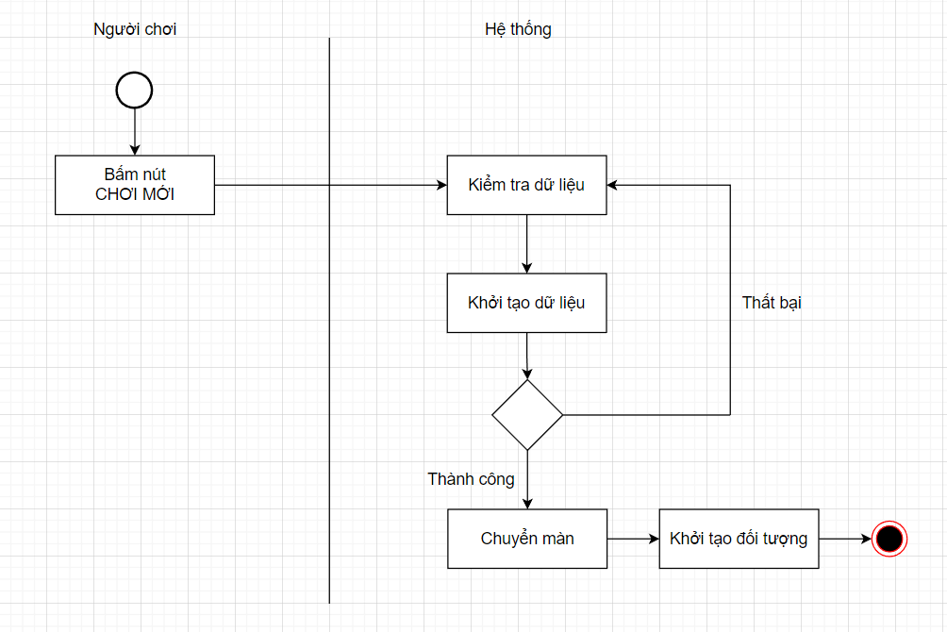
3. Phân tích thiết kết hệ thống
Biểu đồ hoạt động

Slide 10
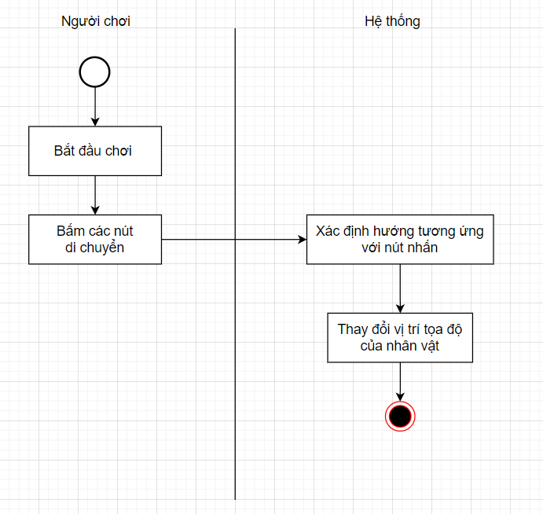
3. Phân tích thiết kết hệ thống
Biểu đồ điều khiển nhân vật

Slide 11
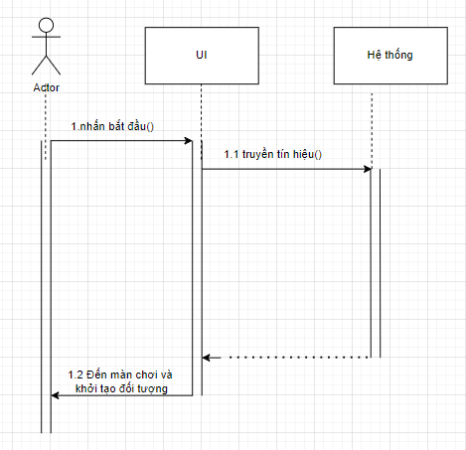
3. Phân tích thiết kết hệ thống
Biểu đồ tuần tự

Slide 12
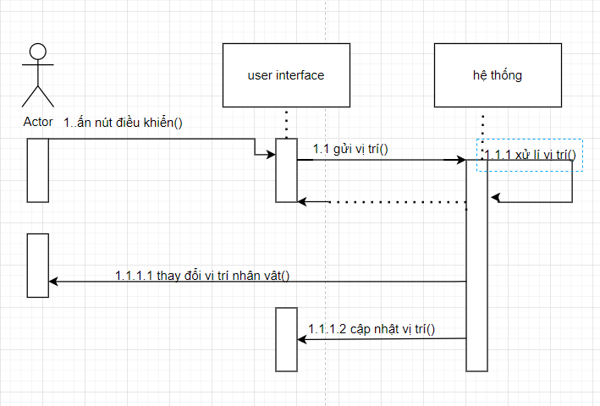
3. Phân tích thiết kết hệ thống
Biểu đồ tuần tự điều khiển nhân vật

Slide 13
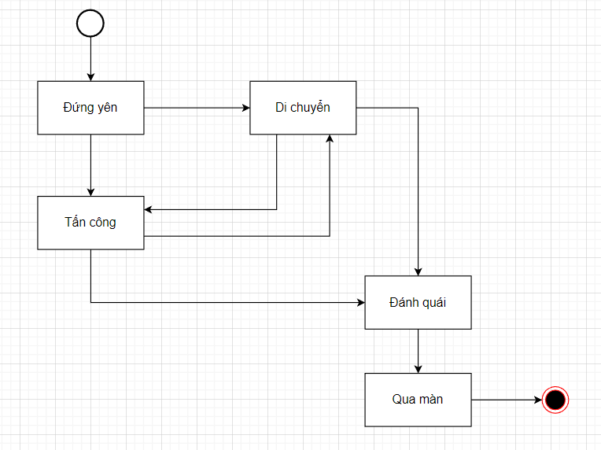
3. Phân tích thiết kết hệ thống
Biểu đồ trạng thái

Slide 14

4. Lập trình và kiểm thử
Microsoft Visual Studio

Slide 15

4. Lập trình và kiểm thử
Giao diện menu

Slide 16

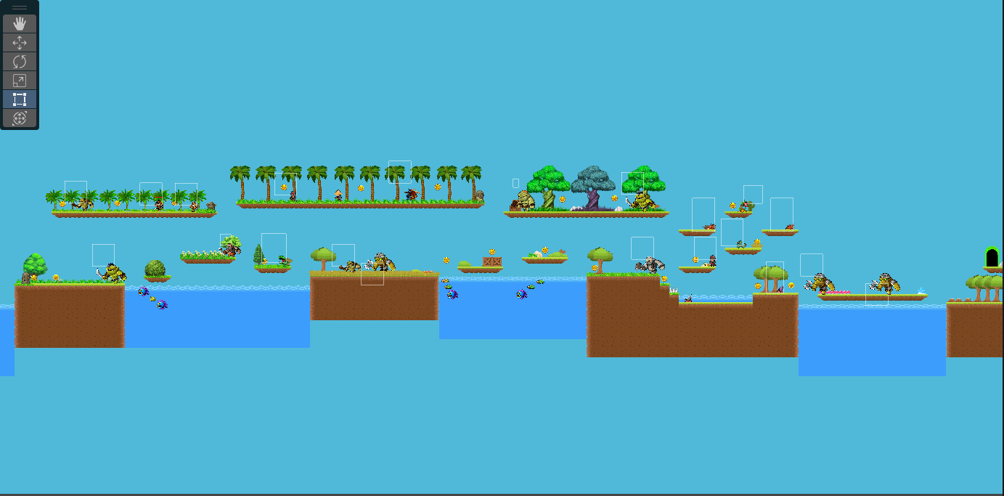
4. Lập trình và kiểm thử
Giao diện tổng quan màn 1

Slide 17


